Slide 1
VAJA DELA MOJSTRA!
843 : 7 = P:
604 : 3 = P:
973 : 8 = P:
491 : 5 = P:

Slide 2
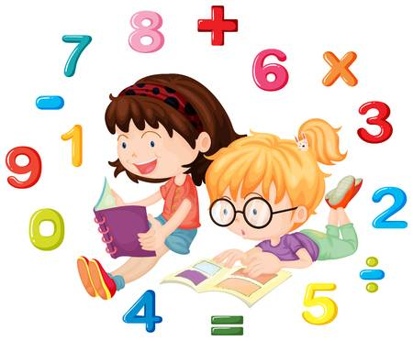
ŠTEVILSKI IZRAZI
DZ STR. 52, 53

Slide 5
Ko se boste lotili reševanja številskih izrazov, tudi vi podčrtajte tisti del računa, ki ima prednost. Tako je bolj pregledno, se lažje znajdete in imate manj možnosti za napake.

Slide 6
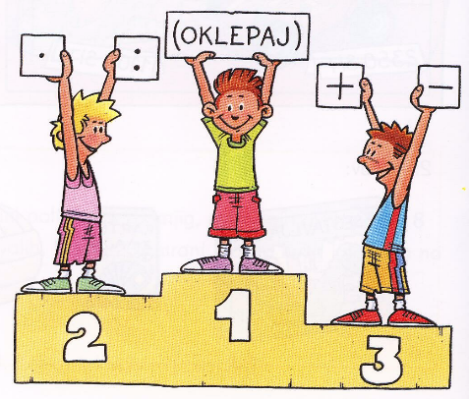
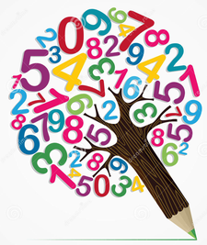
ZAPIS V ZVEZEK:
ŠTEVILSKI IZRAZI
Ko v izrazu nastopajo različne računske operacije, npr. seštevanje in množenje, je prvo pravilo: množenje in deljenje imata prednost pred seštevanjem in odštevanjem.
Sliko preriši v zvezek-brez oseb (le stopničke in ostale
znake).
17 – 2 ∙ 4 + 19 – 15 : 3 = 17 – 8 + 19 – 5 = 23

Slide 7
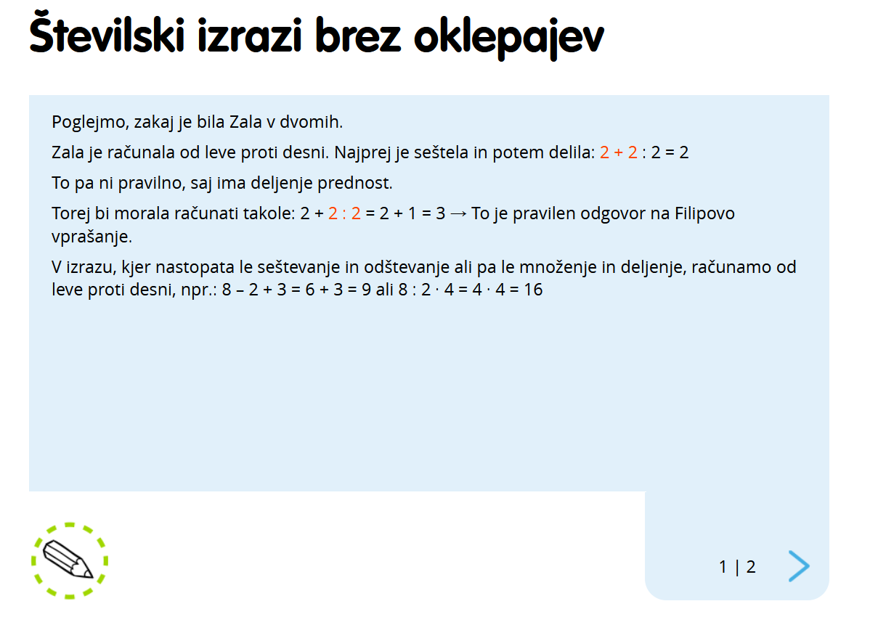
Sedaj reši nalogo na str. 53.
Če želiš, lahko rešiš tudi nalogo v interaktivnem gradivu Radovednih 5 (svinčnik, obkrožen z zeleno).

